Slide 1
Презентация для учебника
Козлова С. А., Рубин А. Г.
«Математика, 6 класс. Ч. 1»
ГЛАВА II ДЕСЯТИЧНЫЕ ДРОБИ
2.10 Приближённые вычисления
с десятичными дробями
Школа 2100
school2100.ru

Slide 2
Приближённые вычисления
с десятичными дробями
Приближённое вычисление
суммы и разности
десятичных дробей
Сумма (разность, произведение, частное)
двух чисел
считается приближённо равной
сумме (разности, произведению, частному)
их приближений.
Для выполнения
приближённых вычислений с числами, записанными в виде десятичных дробей, нужно заменить эти числа
их приближениями, произведя округление,
и выполнять вычисления с приближениями.

Slide 3
Приближённые вычисления
с десятичными дробями
Приближённое вычисление
суммы и разности
десятичных дробей
Правило:
Чтобы приближённо вычислить
сумму или разность двух чисел,
надо округлить эти числа
до одного и того же разряда,
а затем сложить или вычесть
полученные приближения.

Slide 4
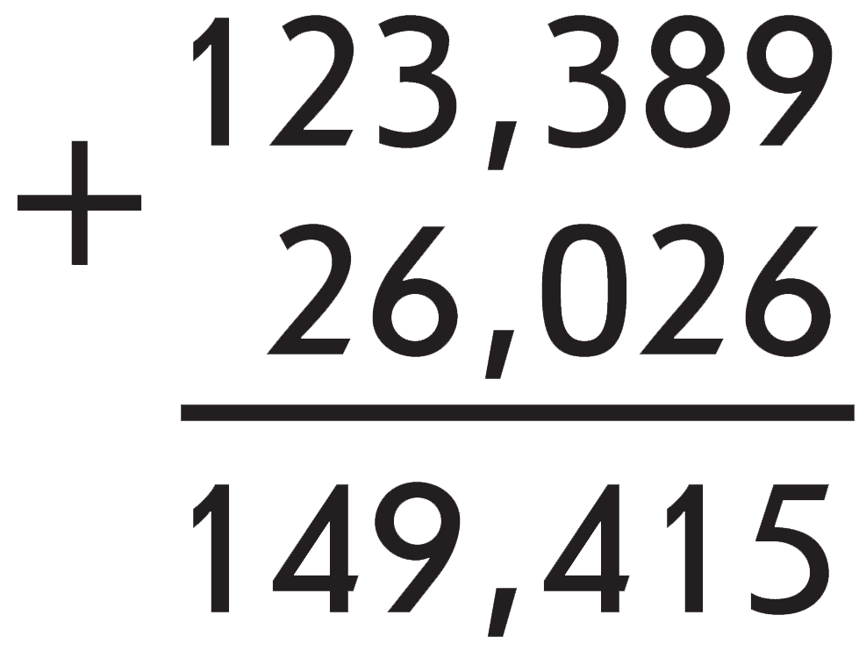
Приближённые вычисления
с десятичными дробями
Приближённое вычисление
суммы и разности
десятичных дробей
Пример 1
Вычислить сумму чисел
х = 123,389378 и y = 26,0258,
округлив их до тысячных.
Сначала выполним округление до указанного разряда:
х ≈ 123,389;
y ≈ 26,026,
а затем сложим.

Slide 5
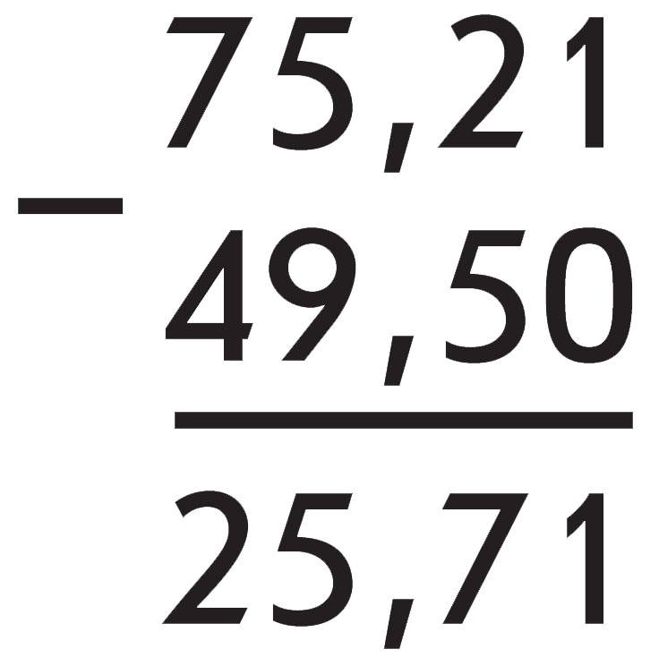
Приближённые вычисления
с десятичными дробями
Приближённое вычисление
суммы и разности
десятичных дробей
Пример 2
Вычислить разность чисел
х = 75,20562 и y = 49,5,
округлив их до сотых.
Сначала выполним округление до
указанного разряда:
х ≈ 75,21;
y ≈ 49,50,
а затем вычтем.

Slide 6
Приближённые вычисления
с десятичными дробями
Приближённое вычисление
произведения и частного
десятичных дробей
Правило:
Чтобы приближённо вычислить
произведение или частное двух чисел,
надо округлить эти числа до одной и той же значащей цифры,
перемножить или разделить
полученные приближения,
а затем результат округлить
до той же значащей цифры.

Slide 7
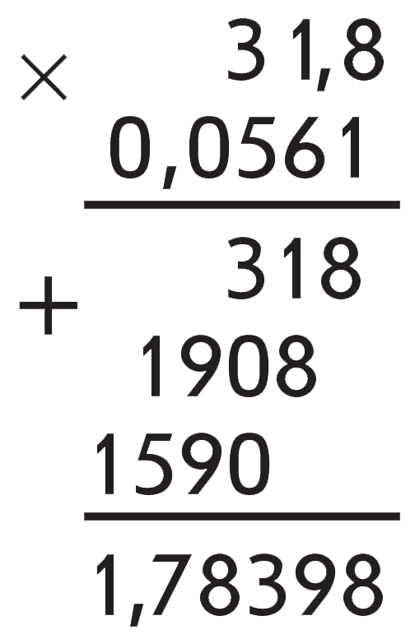
Приближённые вычисления
с десятичными дробями
Приближённое вычисление
произведения и частного
десятичных дробей
Пример 3
Вычислить произведение чисел
х = 31,812205 и y = 0,05612,
округлив их до третьей значащей цифры.
Сначала выполним округление
до указанной значащей цифры:
х ≈ 31,8; y ≈ 0,0561,
а затем перемножим.
Округлим произведение
до третьей значащей цифры:
х · y ≈ 1,78.

Slide 8
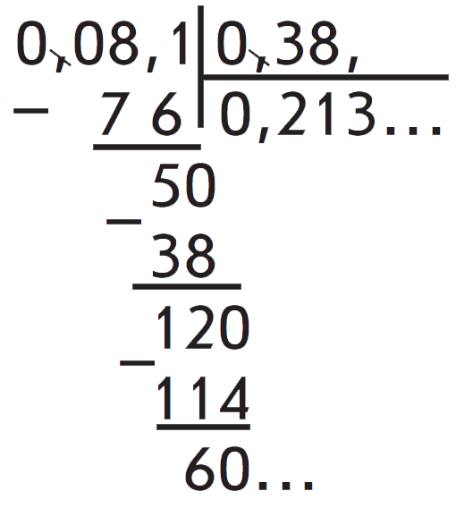
Приближённые вычисления
с десятичными дробями
Приближённое вычисление
произведения и частного
десятичных дробей
Пример 4
Вычислить частное чисел
х = 0,08075616 и y = 0,377062,
округлив их до второй значащей цифры.
Сначала выполним округление
до указанной значащей цифры:
х ≈ 0,081; y ≈ 0,38,
а за тем разделим.
Округлим произведение
до второй значащей цифры:
х : y ≈ 0,21.

Slide 9
Делимость.
Свойства делимости
ПРОВЕРЬТЕ СЕБЯ
Приближённые вычисления
с десятичными дробями
ПРОВЕРЬТЕ СЕБЯ
Выполните следующие задания:
Вычислите сумму чисел
56,123547852 и 425,21232955448,
округлив их до десятитысячных.
Вычислите разность чисел
105,21 и 89,9874224,
округлив их до тысячных.
Вычислите произведение чисел
0,212589 и 0,000701256,
округлив их до второй значащей цифры.
Вычислите частное чисел
21,11112 и 2,217582,
округлив их до третьей значащей цифры.

